Slide 1

人権を基盤とした研修プログラム
～教務園務担当者編～
Notes:
〔登壇後すぐ話さない。会場を一度見渡し、一拍おいてから〕
もし、皆さんが一番信頼している同僚が――子供に、性的な加害をしていたとしたら。皆さんは、気づけるでしょうか。
〔ここで3秒、本当に黙る。会場を見る〕
…重い問いから始めて、すみません。正直、「また性暴力の研修か」と思った方も、いるかもしれません。
でも今日お渡ししたいのは、知識ではありません。この問いに「はい、気づける」と言える学校を、どうつくるか。 その15分です。
改めまして、指導主事の紺多章一郎です。教育課程の要である教務園務担当者の皆さんと、「教職員による性暴力等の防止」を、一緒に考えます。よろしくお願いします。

Slide 2
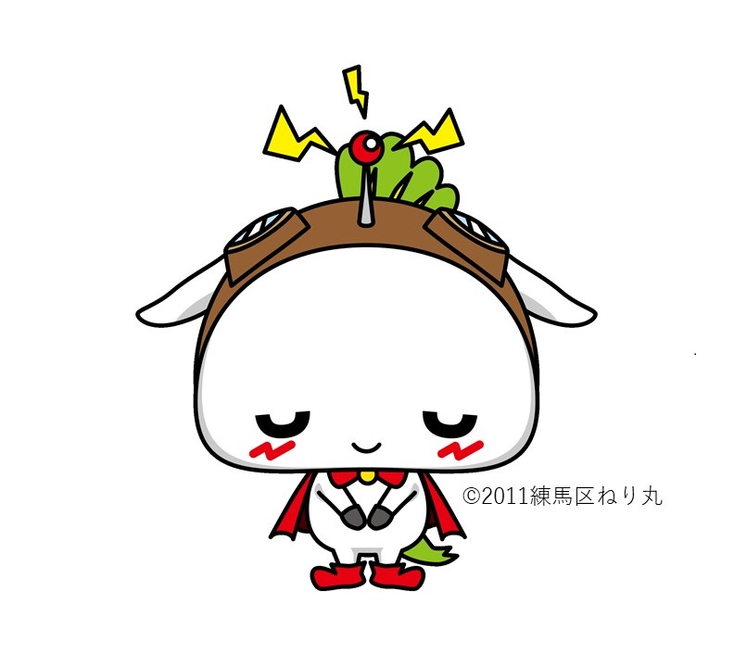
教務園務担当者の役割
〇教育課程への位置付け
〇計画に基づいた教育活動の確実な実施
〇教職員による共通理解・共通実践
〇教職員に対する指導・助言
〇児童生徒や保護者への働きかけ
Notes:
なぜ、校長でも生活指導主任でもなく、“教務”の皆さんにこの話をするのか。理由は、ここにあります。
教務園務担当者には、五つの役割がありますね。教育課程への位置付け、計画に基づく確実な実施、共通理解・共通実践、教職員への指導・助言、そして児童生徒・保護者への働きかけ。
お気づきでしょうか。性暴力の防止は、この五つすべてに関わります。生活指導“だけ”の問題ではない。「年間計画のどこに、この学びを一コマ入れるか」を決められるのは、皆さんだけなんです。
〔ここで投げかけ（チャット併用なら書き込みを促す）〕
一つ、頭の片隅に置いてください。皆さんの学校では今、性暴力の防止に、どんな取組をしていますか？ 探しながら、聞いてください。

Slide 3
教職員による幼児児童生徒への 性暴力等の防止について
2025年（令和7年）4月14日
人権を基盤とした研修プログラム 校園長対象研修会
上智大学総合人間科学部心理学科 准教授
齋藤梓 （臨床心理士、公認心理師、Ph.D）
Notes:
ここからの内容は、上智大学の齋藤梓（さいとう・あずさ）准教授の講義がもとです。齋藤先生は、臨床心理士・公認心理師として、性暴力被害の現場に長く向き合ってこられた研究者。つまり、これからの話は“きれいごと”ではなく、実際の被害から分かったことです。校園長研修の要点を、私からお伝えします。

Slide 4
どれが暴力？
Aさんは、Bさんを、グーでなぐりました。
＜からだの暴力＞
Aさんは、Bさんを、どなりました。
＜こころの暴力＞
Aさんは、Bさんがいいよと言っていないのに、Bさんのおしりをさわりました。
＜性暴力＞
Aさんは、Bさんがいやだと言ったのに、Bさんの着がえをのぞきました。
＜性暴力＞
「人権を基盤とした研修プログラム 校園長対象研修会」
上智大学総合人間科学部心理学科 准教授 齋藤梓 （202６）
Notes:
ここで一問。子供にも使える問いです。
Aさんが、Bさんを、殴った。どなった。いいよと言われていないのに、おしりを触った。いやだと言われたのに、着替えをのぞいた。――この中で、“暴力”はどれでしょう。
〔ここが勝負どころ。3〜5秒、本当に黙る。指を折って数えるしぐさも可〕
…正解は。ぜんぶ、です。
殴るのは、からだの暴力。どなる・無視するのは、こころの暴力。いやがることを性的にするのは、性暴力。性暴力も、暴力の一つ。 まず大人が、ここをそろえておきたいんです。

Slide 5
「性暴力」は女の子だけにおこるもの？
「性暴力」は、男の子にもおきます。
「女のくせに」「男なのに」という考え方が
暴力のきっかけとなることがあります！
女の子は大人しくあるべきだ
言うこと聞かない女の子には乱暴をしてもいい
男の子は男の子らしく 強くなければいけない
弱そうな男の子だから いじめていい
女の子は男の子が好きなものでしょう？
女の子が女を好きだなんて おかしい
「人権を基盤とした研修プログラム 校園長対象研修会」
上智大学総合人間科学部心理学科 准教授 齋藤梓 （202６）
Notes:
もう一つ、思い込みを。「性暴力は、女の子だけのもの」――そう思っていませんか。違います。 男の子にも、すべての性別の子に起こります。
怖いのは、「女のくせに」「男なのに」という考え方。女の子は大人しく、男の子は強く――この“無意識の決めつけ”、アンコンシャス・バイアスが、暴力の入口になります。無意識だからこそ、自分では気づけない。 ここが、いちばん厄介なんです。

Slide 6
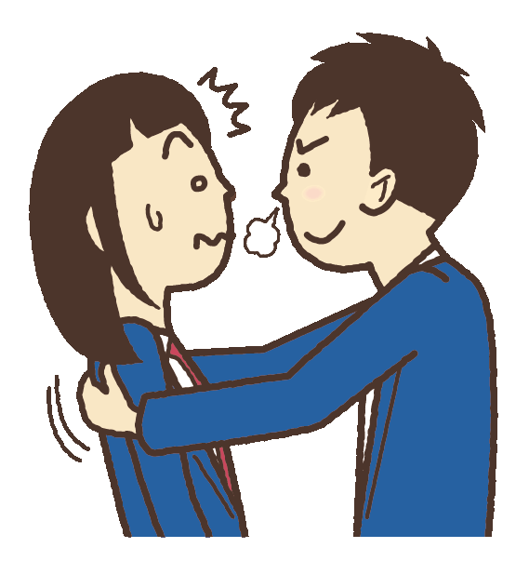
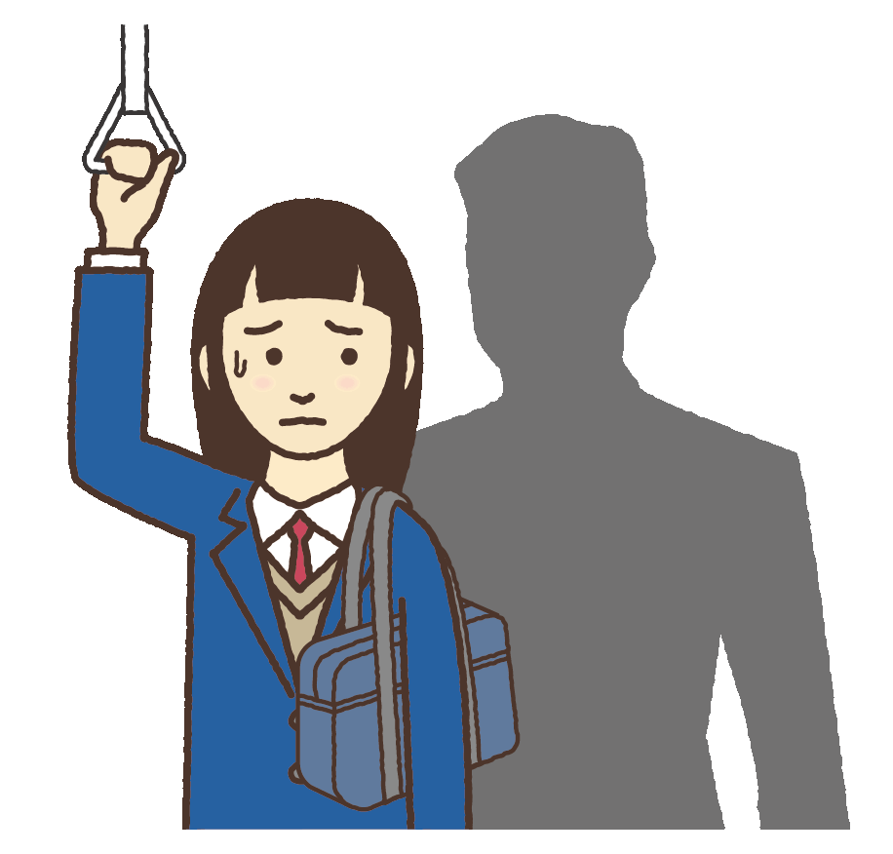
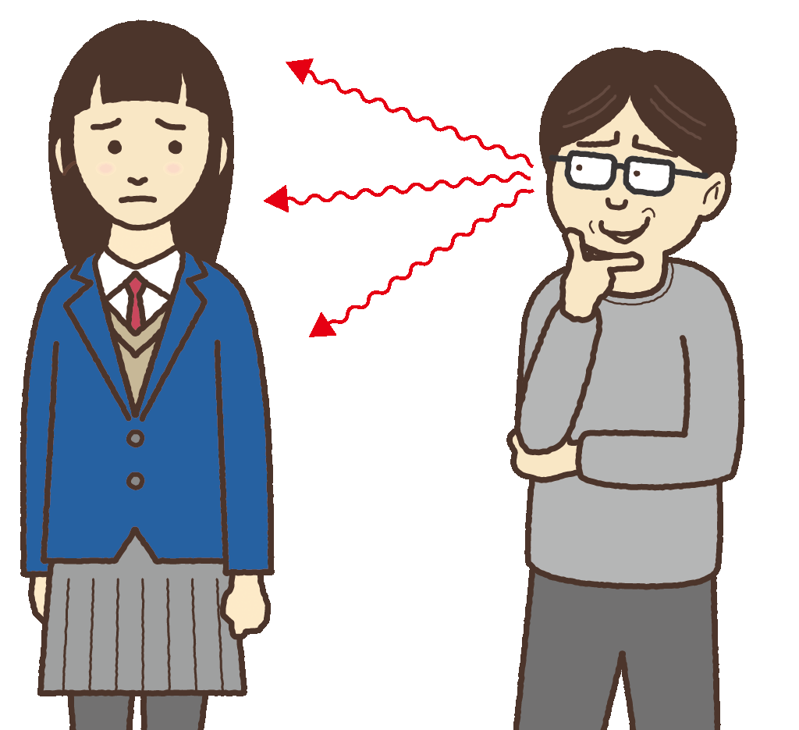
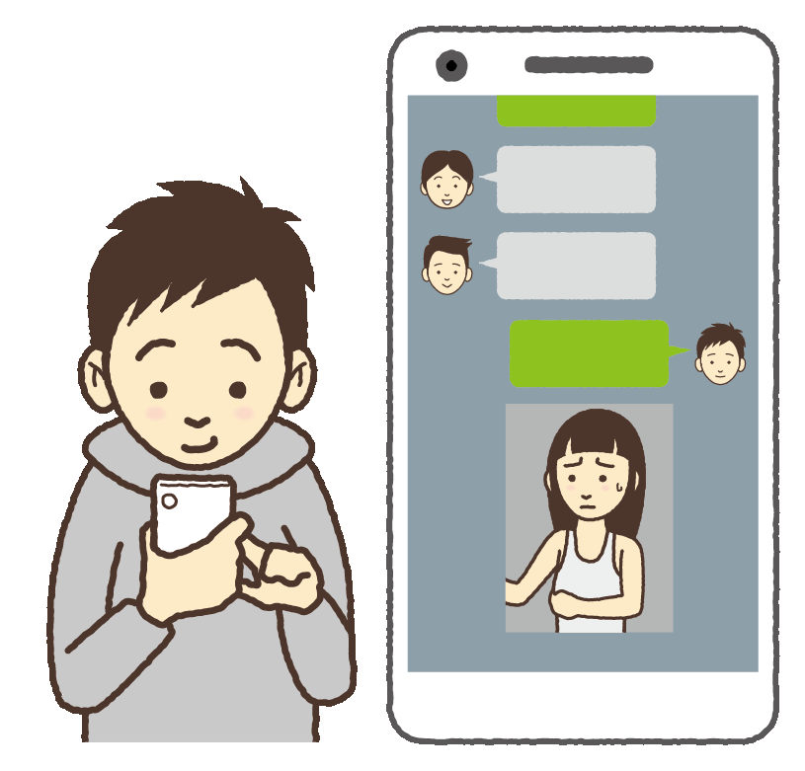
性暴力とは？
性暴力とは、あなたが望まない性的な行為のことです。
相手が恋人や家族、顔見知りだったとしても、あなたが望まない性的な行為はすべて 性暴力です。
相手がいやがっているのに、性的な言葉を言ったり、体を触ったり、見せつけたり するなど、性的な言葉や行動で人を傷つけることは性暴力です。
体に触る暴力だけが性暴力ではありません。
性別にかかわらず被害にあいます。
体に触る性暴力
体に触らない性暴力
悪いのは加害者です。
被害にあった人は悪くありません。
どんな理由があっても性暴力は決して許されません。
「人権を基盤とした研修プログラム 校園長対象研修会」
上智大学総合人間科学部心理学科 准教授 齋藤梓 （202６）
6
Notes:
では、性暴力とは何か。ひとことで言えば、本人が望まない、性的な行為のすべてです。相手が恋人でも、家族でも、顔見知りでも関係ない。体に触るものだけでもありません。言葉で言う、見せつける――触らない性暴力もあります。
そして、今日いちばん覚えて帰ってほしい一言。
〔一拍おく〕
悪いのは、加害者です。被害に遭った人は、悪くない。
〔もう一拍〕
どんな理由があっても、性暴力は許されない。子供にそう言える大人で、ありたいんです。

Slide 7
性暴力は、被害に遭った子供にどのような影響を与えるか
トラウマ反応（身体の反応 や情緒的反応）
PTSDや摂食障害、うつ、自傷、自殺企図等のリスク増加
一見問題に見える行動や依存、早期の性行動など
境界線の揺らぎや脆弱性
自分や他人、世界への信頼が築けない
個人の尊厳を著しく傷つける行為であり
心身に深刻な影響を与えるだけではなく
健全な発達を阻害する
人権の侵害であるということ
「人権を基盤とした研修プログラム 校園長対象研修会」
上智大学総合人間科学部心理学科 准教授 齋藤梓 （202６）
Notes:
性暴力は、子供に何を残すのか。個人の尊厳を深く傷つけ、心身に深刻な影響を与え、健やかな成長そのものを止める、重大な人権侵害です。
フラッシュバック、PTSD、摂食障害、うつ、自傷――リスクが高まります。やっかいなのは、それが“問題行動”の顔をして現れること。“困った子”は、“困っている子”かもしれない。 この視点を、どうか持っていてください。

Slide 8
加害は、どのようなプロセスで発生するのか？
例）性的手なずけ（Winters et al.,2021）
加害できそうな子供を探す
子供に近づき、他の人から隔離する
子供や子供の周りの大人と信頼関係を（欺瞞的に）作る
性的な言動に対する子供たちの感覚を鈍らせる
加害行為を継続するために手なずけを継続する
「人権を基盤とした研修プログラム 校園長対象研修会」
上智大学総合人間科学部心理学科 准教授 齋藤梓 （202６）
Notes:
加害は、ある日突然ではありません。多くは「手なずけ」――グルーミングという、時間をかけたプロセスで進みます。加害できそうな子を探し、近づき、周りから引き離す。子供とも、周りの大人とも、欺いて信頼関係をつくる。そして、性的なことへの感覚を、少しずつ麻痺させる。
具体的には――居残りや、二人きりの状況をつくる。他の先生や保護者の悪口で、子供を囲い込む。頭をなでる、肩に触れる、膝に座らせる。
〔ここで少し声を落とす〕
グルーミングが本当に怖いのは――加害者が、子供にも、私たち同僚にも、「面倒見のいい、いい先生」に見えていることです。
だから、「あの先生に限って」が、いちばん危ない。“小さな違和感”を、見逃さないでください。

Slide 9
子供たちは被害を打ち明けることが難しい
加害者の脅迫や手なずけ
信じてもらえない恐怖
行われていることが被害だと分からない
自責や恥の感情、話してはいけないと思う
開示のプロセスは行きつ戻りつする
“尋ねられたから話すことができた”“知ったから話せた”
子供たちが教育を受けることの大切さ
何より、周りの大人が気がつく視点をもち、
子供の小さな変化やSOSを見逃さない努力が必要
「人権を基盤とした研修プログラム 校園長対象研修会」
上智大学総合人間科学部心理学科 准教授 齋藤梓 （202６）
Notes:
子供は、被害をなかなか言えません。口止めされる、信じてもらえないのが怖い、そもそも“被害だ”と分からない、自分を責める、恥ずかしい――理由が、いくつも重なります。
被害を話せた子の多くが、こう言います。「聞かれたから、話せた」「知っていたから、話せた」と。だから、子供が学ぶ機会と、大人が気づく目が要る。小さな変化、小さなSOSを見逃さないことが、子供を守ります。

Slide 10
未然防止に関するハード面とソフト面（教職員編）
ハード面
ルール作り（大きなルール、自分たちのルール、ルールの背景の理解）
校内環境点検（死角をなくす）
ソフト面
研修による意識改革(（性暴力に関する理解浸透、自分事として捉える研修、アンコンシャス・バイアスへの気づき）
安全な組織の整備（相談しあえる、違和感を共有しあえる、透明で安全な組織）
「人権を基盤とした研修プログラム 校園長対象研修会」
上智大学総合人間科学部心理学科 准教授 齋藤梓 （202６）
Notes:
では、学校として何ができるか。未然防止を、ハードとソフトで。ハードは、仕組みと環境。 ルールづくりと、校内点検――“死角”をなくす。ソフトは、人の意識。 研修で「自分ごと」にし、偏りに気づき、違和感を言い合える、風通しのいい組織をつくる。
このソフト面――研修やOJTを、思いつきで終わらせず、教育課程に組み込んで、毎年回す。 ここが、皆さんの出番です。

Slide 11
初期対応に関するハード面とソフト面（教職員編）
ハード面
相談窓口の整備
ソフト面
トラウマインフォームドケアなど子供の変化をキャッチする視点、相談しやすい関係づくり
子供の被害申告を聴くための研修
マニュアル、フローの改訂およびその周知
日頃からの関係機関との連携強化（警察や児童相談所）
性暴力の理解による二次加害の予防
相談しやすいシステム
「人権を基盤とした研修プログラム 校園長対象研修会」
上智大学総合人間科学部心理学科 准教授 齋藤梓 （202６）
Notes:
もしもの初期対応も、両面で。ハードは、相談窓口。 ソフトは、受け止める力――子供の変化に気づく視点、相談しやすい関係、被害を聴く研修、マニュアルの見直しと共有、警察・児相との日頃の連携。正しく理解していれば、良かれと思った一言で追い詰める“二次被害”を防げます。

Slide 12
子供が被害を打ち明けたとき
聴きすぎない「誰が」「どこに」「何をしたか」
子供の使った言葉を使う、決めつけない、誘導しない
最後まで聴いてから「よくわかったよ」「話してくれてありがとう」
あまり感情を出しすぎず、温かく落ち着いて
責めない、なぜ、どうして、と聴かない
安全を確保する
「人権を基盤とした研修プログラム 校園長対象研修会」
上智大学総合人間科学部心理学科 准教授 齋藤梓 （202６）
Notes:
実際に子供が打ち明けてくれたら、どう聴くか。コツは、ひとつ。「聴きすぎない」ことです。「誰が」「どこで」「何を」を、問い詰めない。子供の言葉を、そのまま使う。決めつけない、誘導しない。最後まで聴いて、それから――「話してくれて、ありがとう」。
感情を出しすぎず、でも温かく。「なぜ?」「どうして?」と責めない。そして、安全を確保する。
〔補足：ねぎらいは“最後に”が鉄則。途中でほめると、期待に応えようとして事実と違う話をすることがある〕

Slide 13
基本的な考え
・人権の大切さを知り、それをお互いに尊重することを知る
・境界線の概念や対等性を知り、
安全で安心な人間関係を築いていくことを目指す
・どのような行為が性暴力にあたるのかを知り
－知らないことでお互いを傷つけてしまうことをなくす
－性暴力に関する心理的死角を失くす
－もしも被害に遭ったときに自分を責めずに済むように断っていい、
誰かに相談してほしいということを伝える
まずは大人がちゃんと知ることが大切
「人権を基盤とした研修プログラム 校園長対象研修会」
上智大学総合人間科学部心理学科 准教授 齋藤梓 （202６）
Notes:
ここまでをまとめる、基本の考えです。人権を知り、尊重し合う。境界線と対等性を知り、安全な関係を築く。何が性暴力かを知る――知らずに傷つけ合わないため、いざというとき自分を責めないため。
結局、土台はここです。
〔一拍〕
まずは、大人が、ちゃんと知ること。 子供にどう教えるか、の前に、私たち自身が、です。

Slide 14
性の境界線
「いつ、どこで、誰と、どんな性的な行為をするか」
「いつ、どこで、誰に、自分の身体を見られるか」
それは自分が決めてよいこと
自分の意志や感情、自分の決定がないがしろに
されるということは…
「安全や安心が脅かされる」
「誰かにとって「性的なモノ」として使われる」
「人として尊重されていないという感覚」
「人権を基盤とした研修プログラム 校園長対象研修会」
上智大学総合人間科学部心理学科 准教授 齋藤梓 （202６）
Notes:
キーワードの「境界線」。性の境界線とは、「いつ・どこで・誰と・どんな性的なことをするか」「自分の体を、誰に見せるか」――それを決めるのは、自分、という考えです。これを他人にないがしろにされると、「モノとして扱われた」「人として大事にされていない」という感覚が残る。境界線を守ることは、人権を守ることそのものなんです。

Slide 15
・性暴力を受けた（受けそうになった）時の対応方法を理解すること
No（嫌だと言う）
Go（逃げる）
Tell（大人に伝える）
ただし、嫌だと言えなくても、逃げられなくても、それは当然のこと
悪いのは、あなたの境界線を大切にしなかった相手
「人権を基盤とした研修プログラム 校園長対象研修会」
上智大学総合人間科学部心理学科 准教授 齋藤梓 （202６）
Notes:
子供には、いざというときの行動も伝えます。「No――いやだと言う」「Go――逃げる」「Tell――大人に言う」。
ただし、ここがいちばん大事。言えなくても、逃げられなくても、それで当たり前。 悪いのは、境界線を踏みにじった相手です。子供を、絶対に責めない。 この一言を、必ずセットで。

Slide 16
大人が性暴力を理解して 子供たちの安全を守れるように、 子供たちにちゃんと伝えられるように
「人権を基盤とした研修プログラム 校園長対象研修会」
上智大学総合人間科学部心理学科 准教授 齋藤梓 （202６）
Notes:
ここまで、結局は一点に集まります。
〔一拍〕
大人が性暴力を理解して、子供の安全を守れるように。子供に、ちゃんと伝えられるように。 私たちが学ぶことが、子供を守る、最初の一歩です。

Slide 17
性暴力等の防止に向けた練馬区立学校の取組
・教科準備室など死角になる場所の点検
・空き教室等の施錠
・教室等の見える化
・私物カメラ等の校内持ち込み禁止
・スマートフォンの教育活動での使用禁止
・授業をタブレット等で録画する際は、管理職の許可を得た上で、
黒板に「録画中」「撮影中」という表示を掲示
Notes:
これを受けて、練馬区立学校では、こんな取組を進めています。準備室など死角の点検。空き教室の施錠。教室の“見える化”。私物カメラの持ち込み禁止。授業でのスマホ使用禁止。タブレットでの録画は、管理職の許可を得て、黒板に「録画中」と表示する。
大事なのは、これを「決まりだから」で終わらせないこと。
〔一拍〕
“なぜ”を語れる人が、職員室に一人いるだけで、ルールは生きます。 その一人に、皆さんがなってください。

Slide 18

教職員による性暴力等の防止に向けて
教務園務担当者に期待すること
★自身の人権感覚を、常にアップデートする。
〇教育課程の確認および令和９年度教育課程への位置付け
〇年間指導計画等に基づいた教育活動の確実な実施
〇生活指導担当者と連携した校内ＯＪＴの実施
〇教職員の言動への注目および必要に応じた指導
〇児童生徒および保護者の意識向上に向けた働きかけ
（学校便り、ホームページ等の活用）
★疑しい事案は、速やかに管理職へ報告する。
Notes:
最後に、皆さんに期待することです。スライドに五つ挙げました。教育課程への位置付け、確実な実施、生活指導と連携したOJT、教職員への指導、保護者への働きかけ。――これは、お手元で後ほどご確認ください。
今日、たった一つだけ持ち帰っていただくなら、これです。
〔一拍。スライドの★を示す〕
自分の人権感覚を、常にアップデートし続けること。そして、「あれ?」と思う事案は、迷わず、すぐ管理職へ。
加害には、その人の“癖”が出る、と言われます。でも――「癖だから、防げない」は、ありません。 私たちにできるのは、「起こさせない仕組み」と「起こさせない意識」を、教育課程に組み込むこと。それができるのは、教務の要である、皆さんしかいません。
冒頭の問いを、覚えていますか。「信頼する同僚の加害に、気づけるか」。
〔一拍〕
今日から、その答えを「はい」に、変えていきましょう。子供たちの安全と尊厳のために。ありがとうございました。
〔一礼して終了〕

